Slide 1
Circuito Elétrico
É a conexão de dispositivos como geradores, resistores, capacitores, receptores, feita por meio de condutores (fios metálicos), formando um circuito fechado e possibilitando a passagem de corrente elétrica.

Slide 2
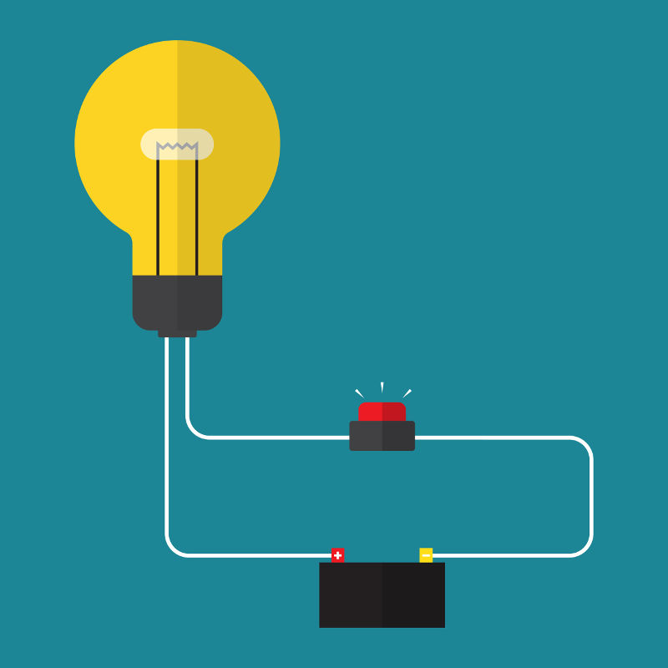
Circuito Elétrico

Slide 3
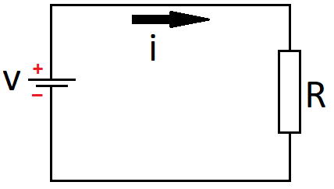
Circuito Simples

Slide 4
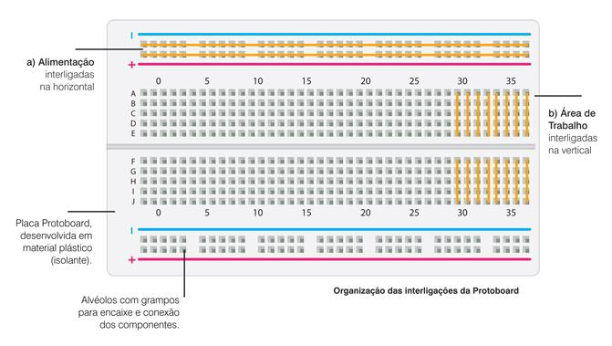
Protoboard

Slide 5
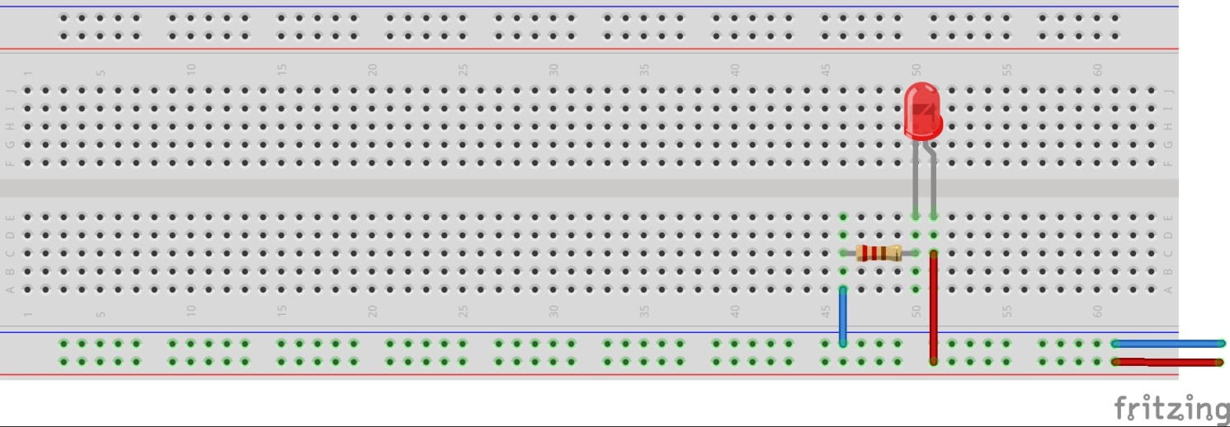
Protoboard

Slide 6
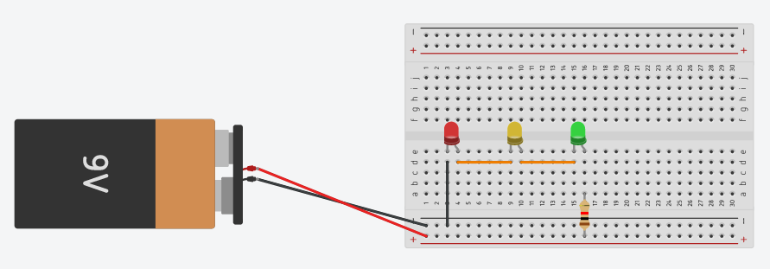
LEDs em Série
Notes:
Pisca-pisca árvore de natal

Slide 7
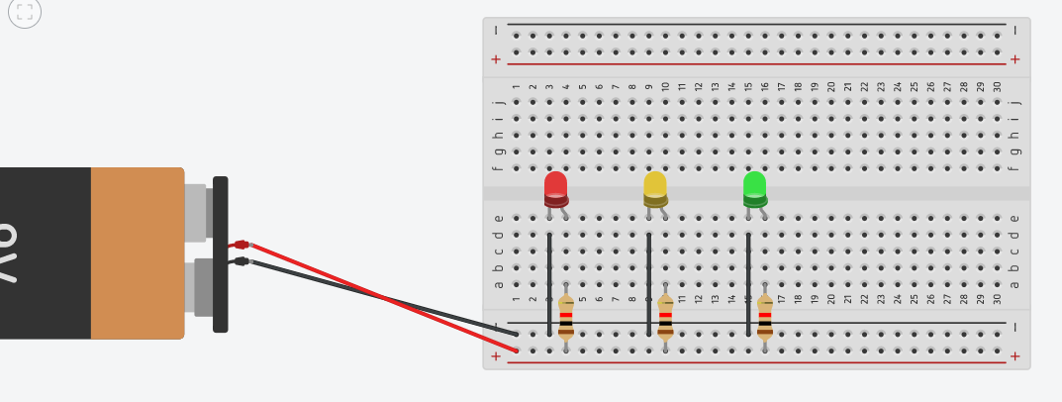
LEDs em Paralelo
Notes:
Semáforo

Slide 8
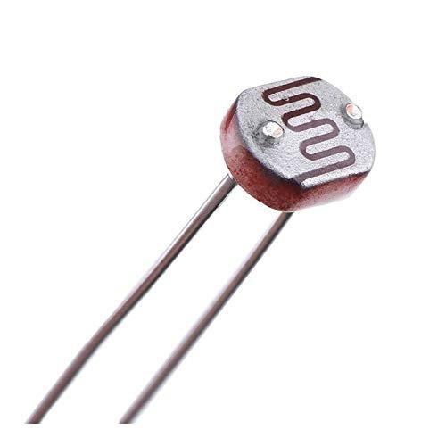
LDR – Light Dependent Resistor
Resistor Variável;
Diminui a resistência com a luminosidade;
Útil em fotocélulas, medidores de luz, detectores de incêndio, controladores de iluminação, etc.
Notes:
É feito com um semicondutor que libera elétrons ao incidir luz sobre ele

Slide 9
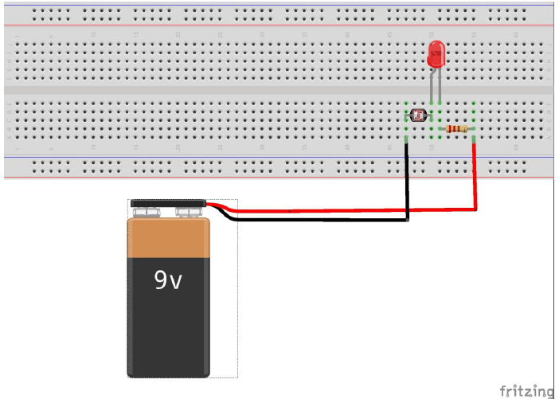
LDR - Poste

Slide 10
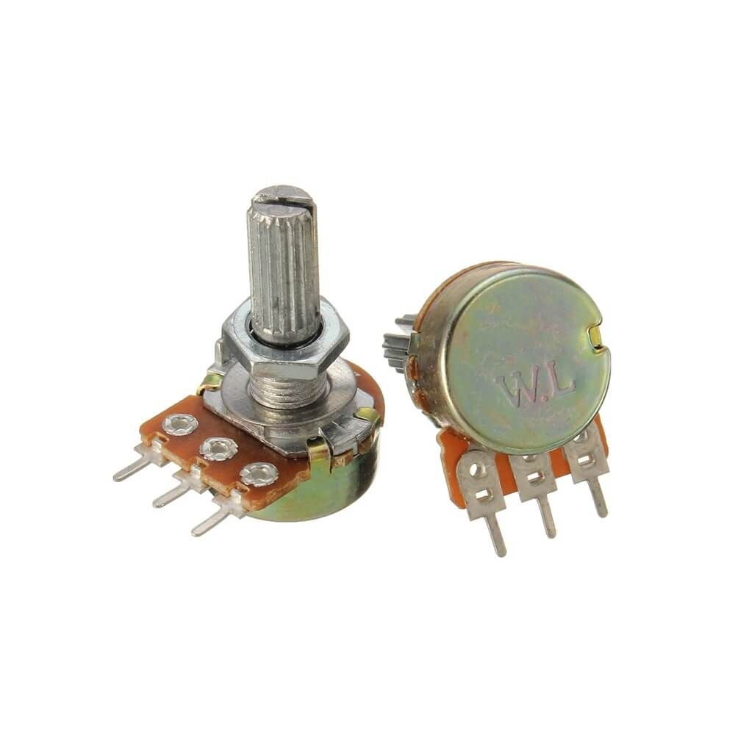
Potenciômetro
Resistor Variável
Variação Mecânica
Úteis em amplificadores de áudio, mixers de áudio, televisores, eletrodomésticos, etc.

Slide 11
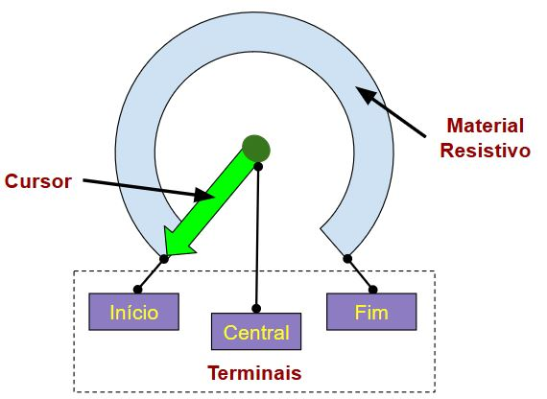
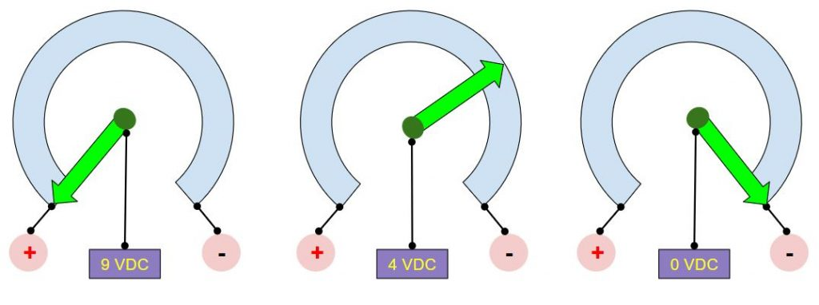

Slide 12
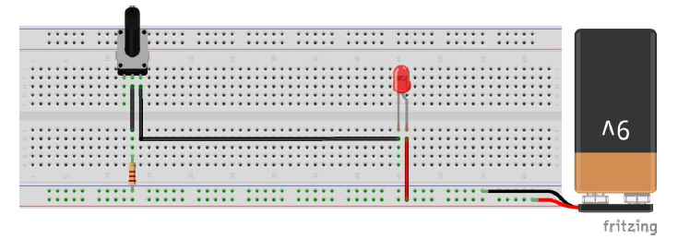
Potenciômetro – Controlador de Luminosidade

Slide 13
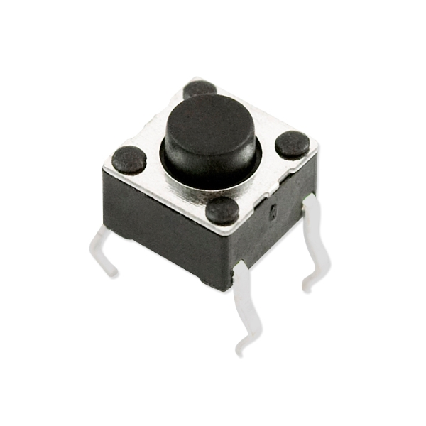
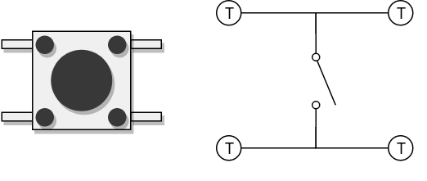
Push Button

Slide 14
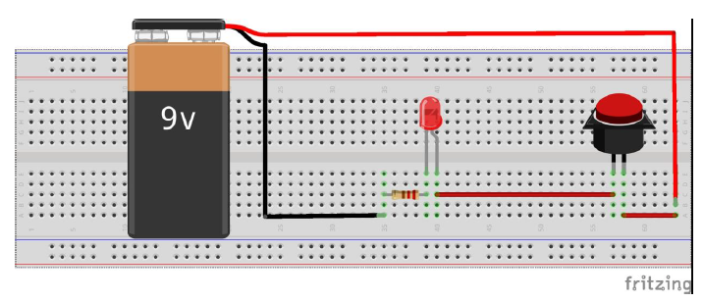
Push Button

Slide 15
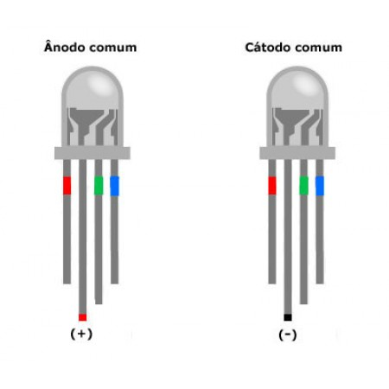
LED RGB

Slide 16
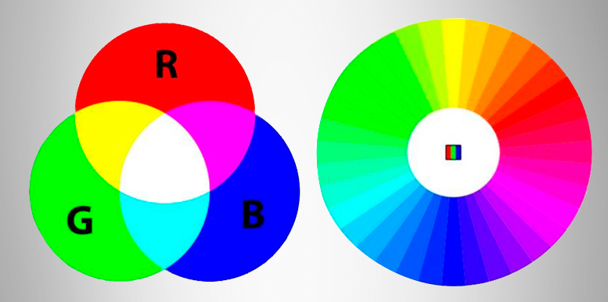
LED RGB - Cores

Slide 17
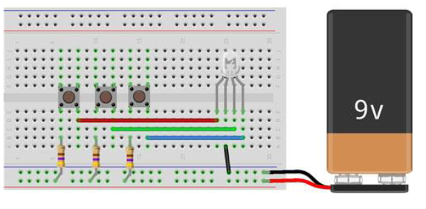
LED RGB - Cores

Slide 18
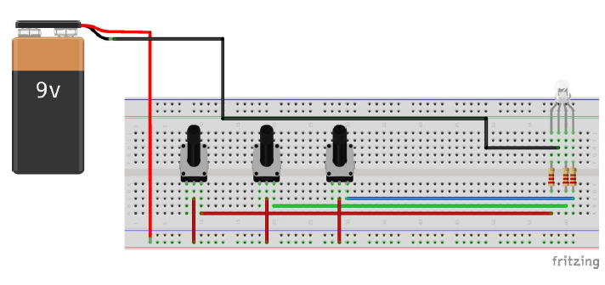
LED RGB - Cores

